Slide 1
ANSWERS

Slide 2

Q1.

Slide 3

Q2.

Slide 4

Q3.

Slide 5

Q4.

Slide 6

Q5.

Slide 7

Q6.

Slide 8

Q7.

Slide 9
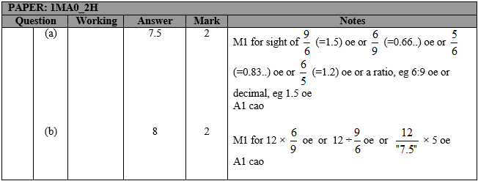
Q8.

Slide 10
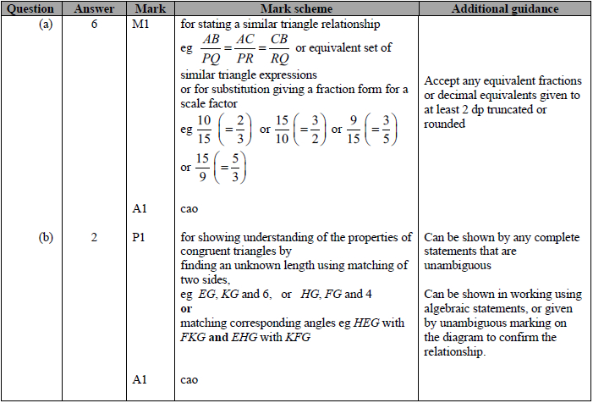
Q9.

Slide 11
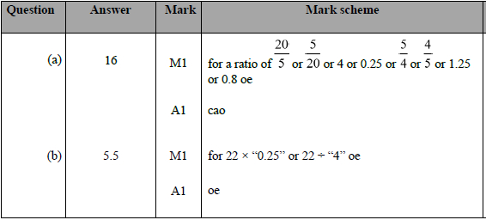
Q10.

Slide 12
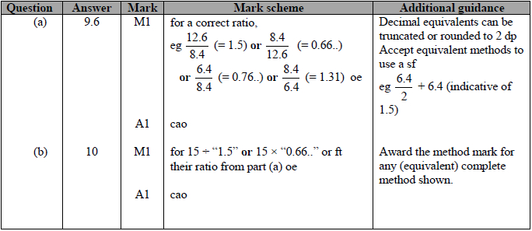
Q11.

